Slide 1
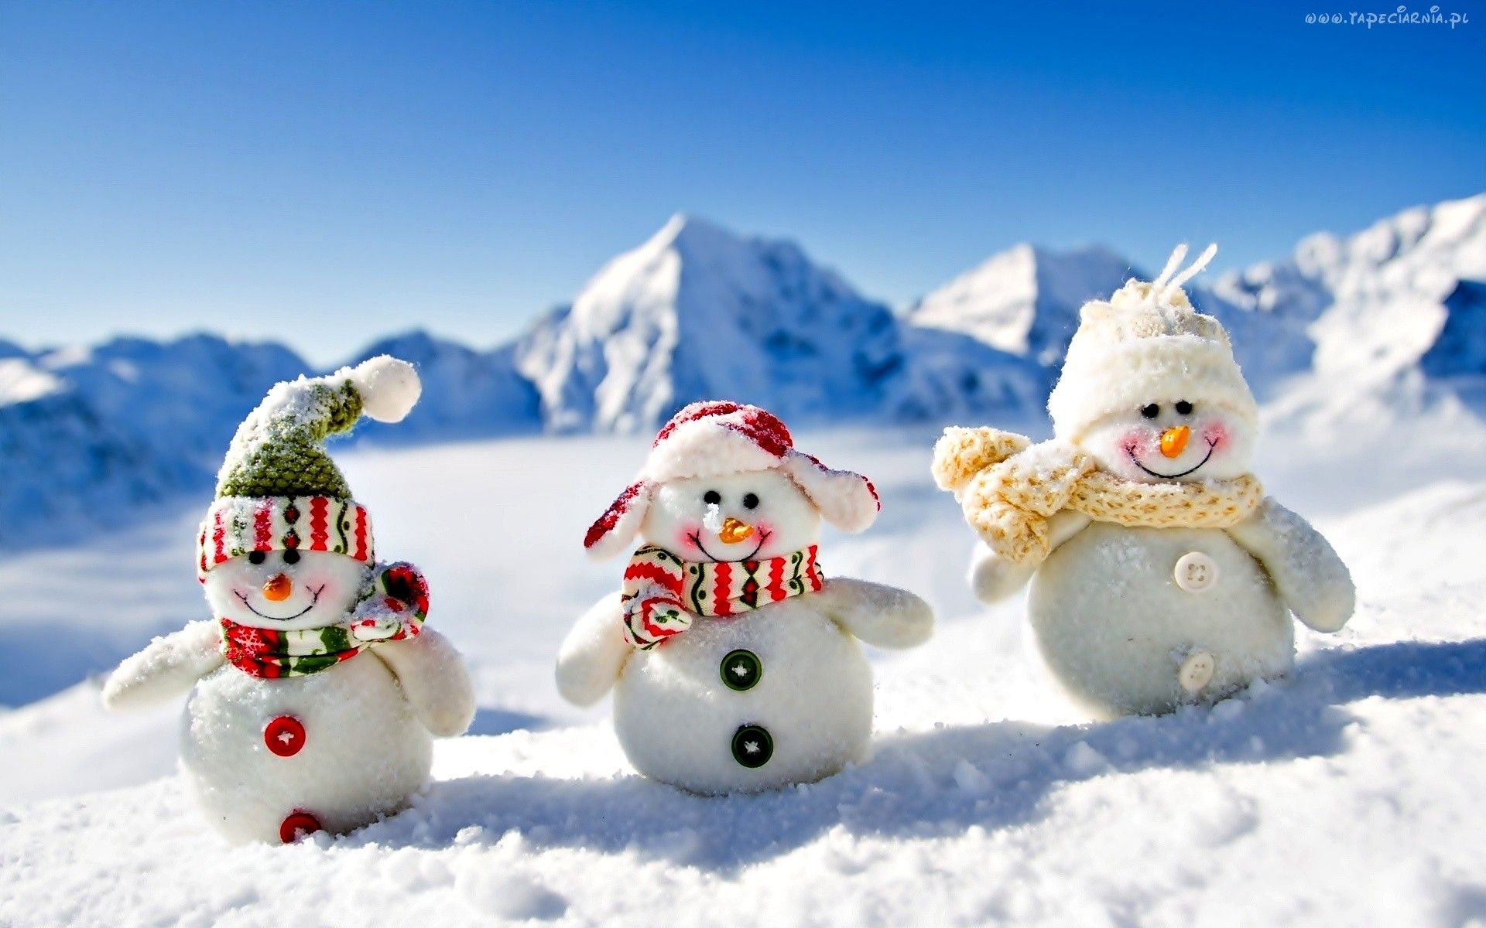
DOBRE RADY
NA ZIMOWE WYPADY

Slide 2

Ferie zimowe to oczekiwany przez dzieci i młodzież czas zabaw na śniegu i lodzie.

Slide 3
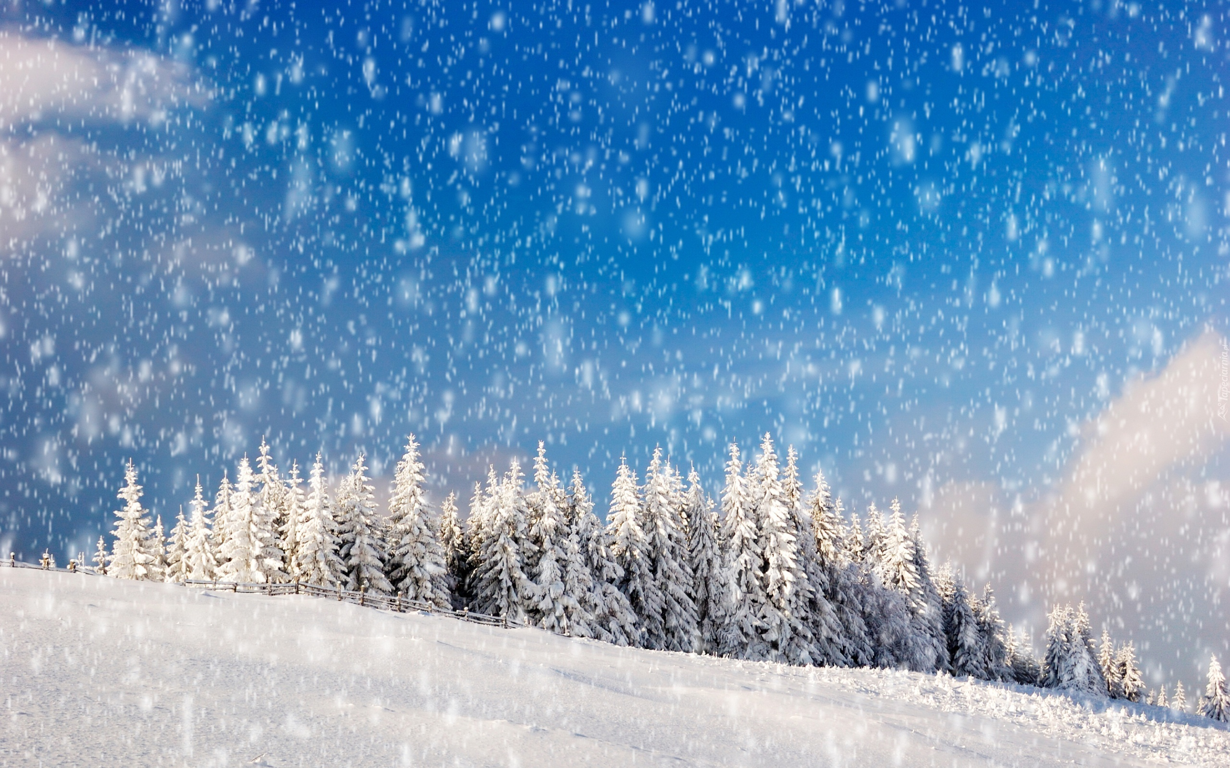
Zanim w świeżym puchu zawiruje cały świat posłuchajcie tych kilku dobrych rad, by bezpiecznie spędzić ferii czas !

Slide 4

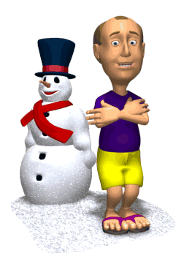

Ubieraj się stosownie do pogody ! Tak aby nadmiernie nie wychładzać swojego organizmu.
ŹLE
DOBRZE

Slide 5

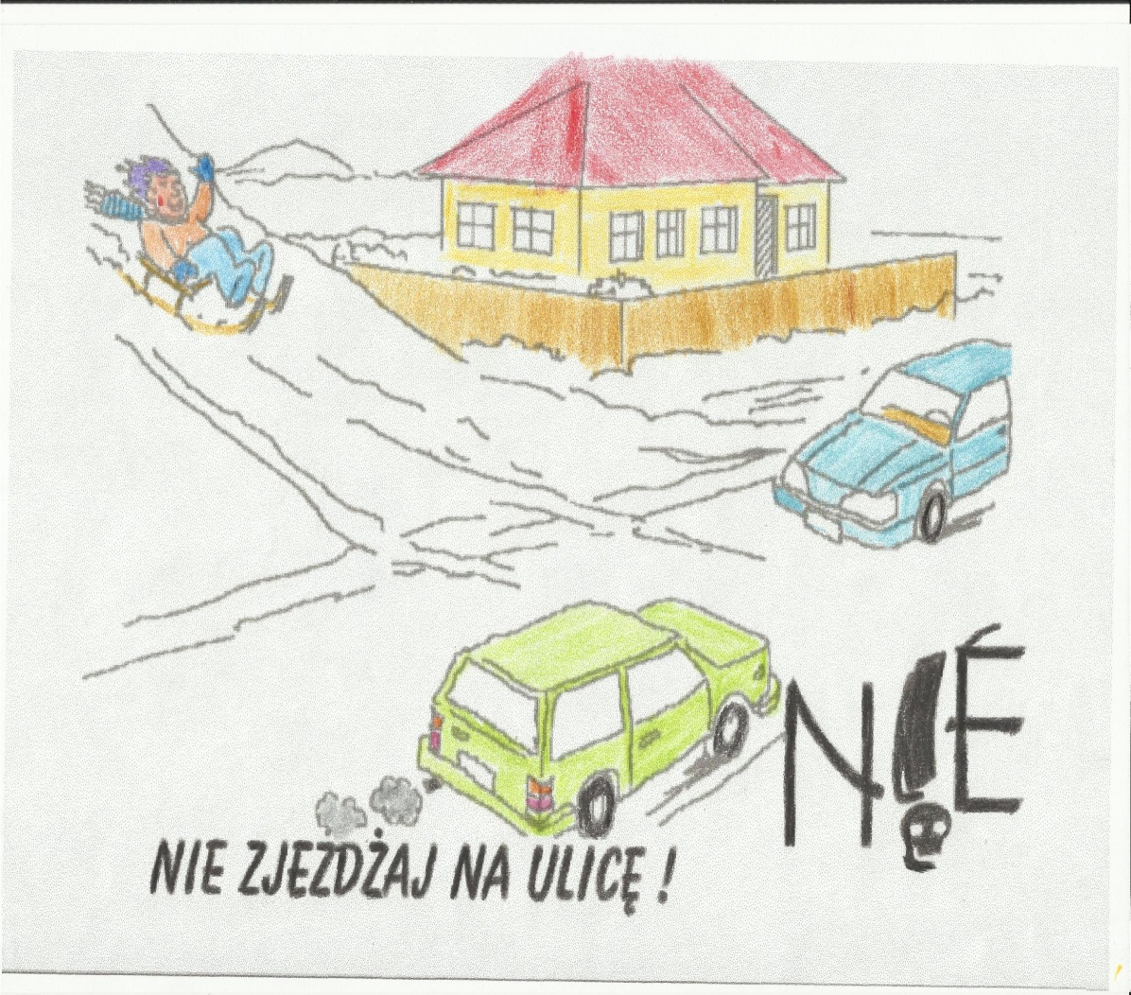
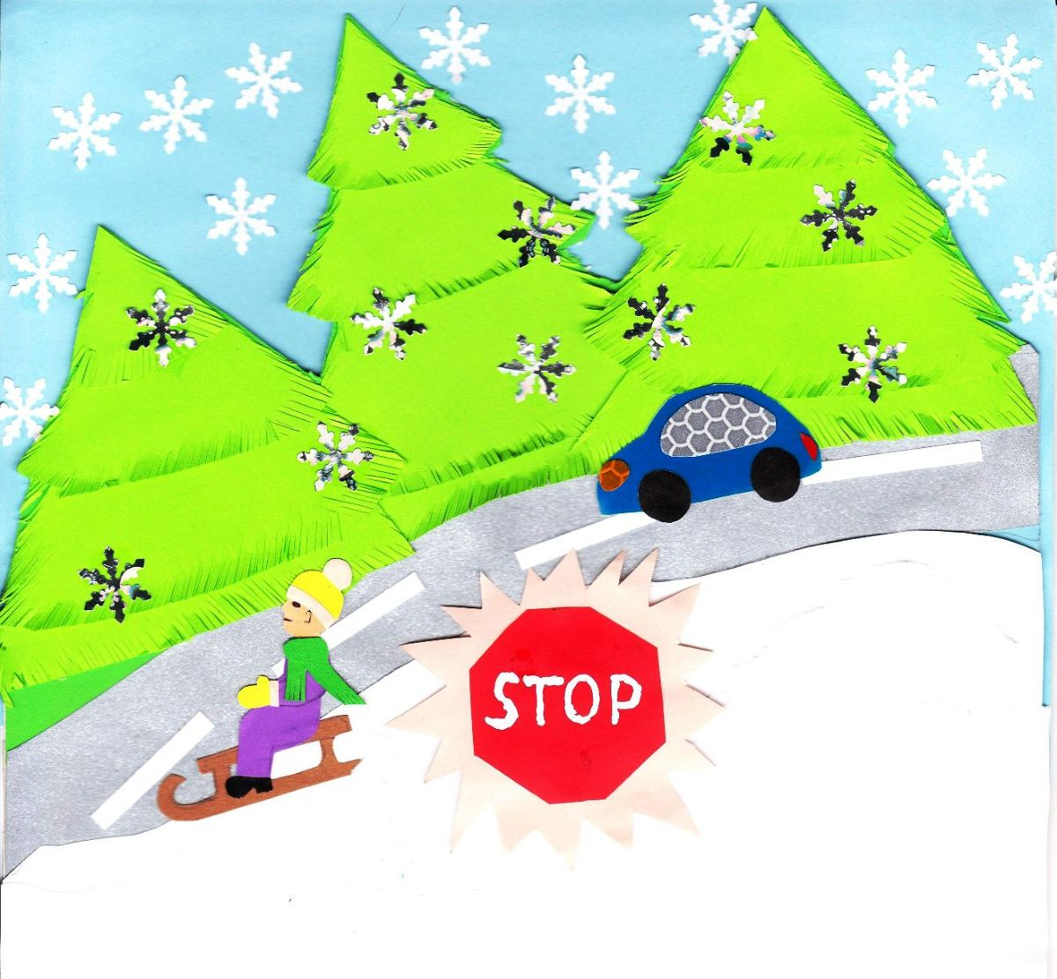
Korzystając z zimowej pogody, wybieraj miejsca bezpieczne, z dala od ruchliwych ulic !
Zimą znacznie wydłuża się droga hamowania pojazdów, dlatego też zachowaj szczególną ostrożność bawiąc się w pobliżu jezdni !

Slide 6

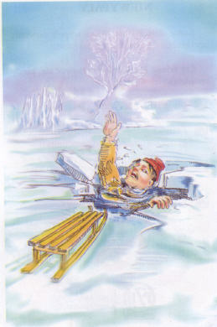
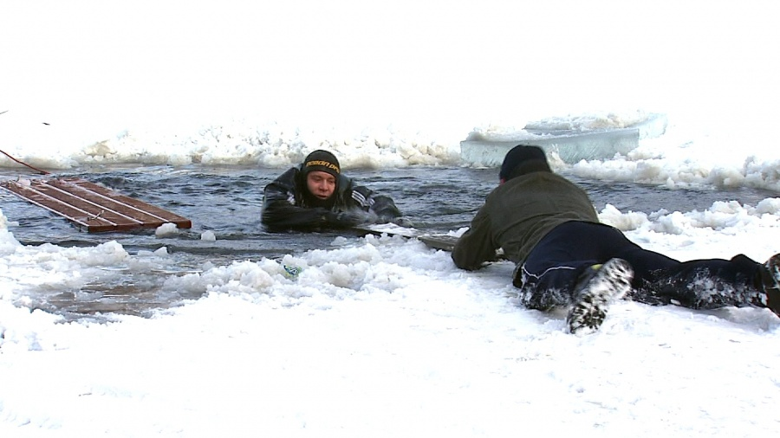
Omijaj zmarznięte jeziora, rzeki, stawy! NIGDY nie można być pewnym wytrzymałości tafli lodowej

Slide 7


Slide 8
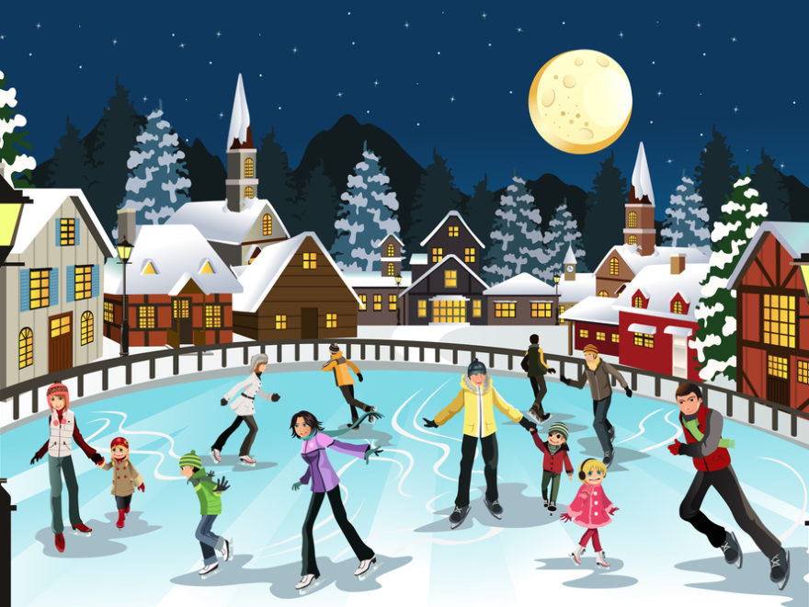
Jeśli chcesz BEZPIECZNIE jeździć na łyżwach – skorzystaj z przygotowanych lodowisk !

Slide 9
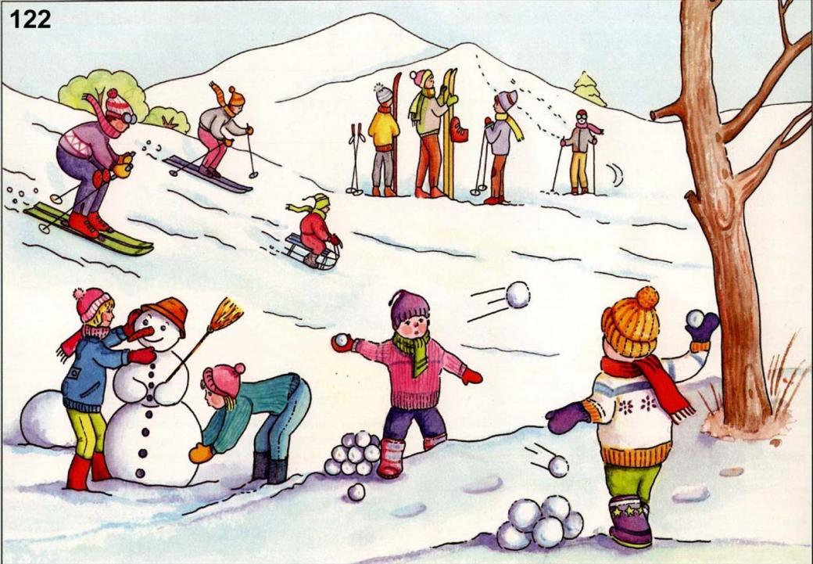
Wybieraj bezpieczne miejsca do zabaw- z dala od ulic, torów kolejowych

Slide 10

Zjeżdżaj na sankach, nartach z górek, które znajdują się DALEKO od jezdni !

Slide 11

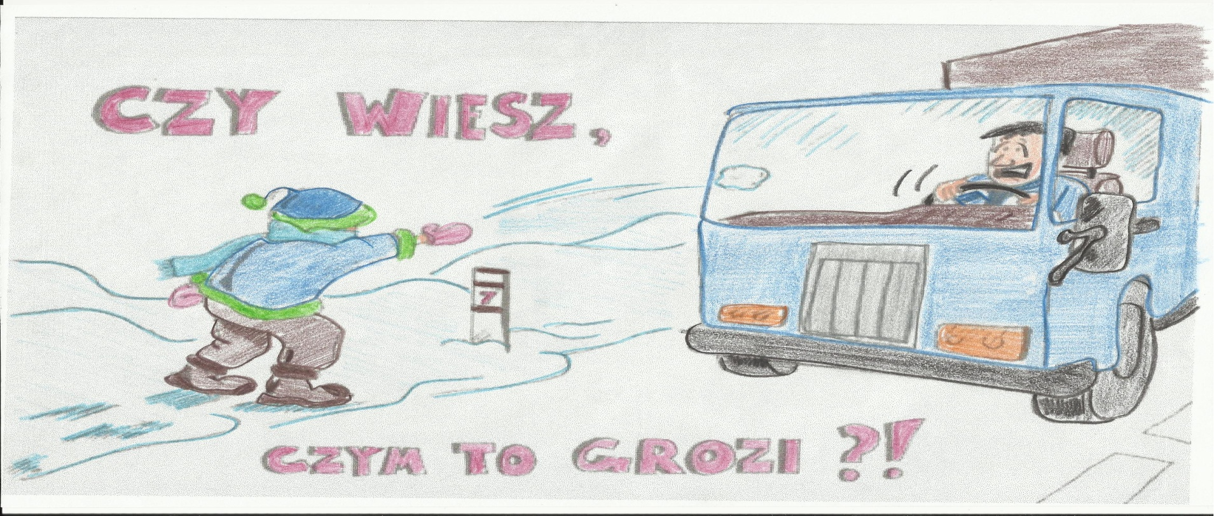
Nie rzucaj w jadące pojazdy śnieżkami, gdyż takie zachowanie może być przyczyną kolizji lub wypadku drogowego.

Slide 12


Nie rzucaj w kolegów śnieżkami z ubitego śniegu lub twardymi przedmiotami w środku, gdyż może to doprowadzić do obrażeń ciała !

Slide 13
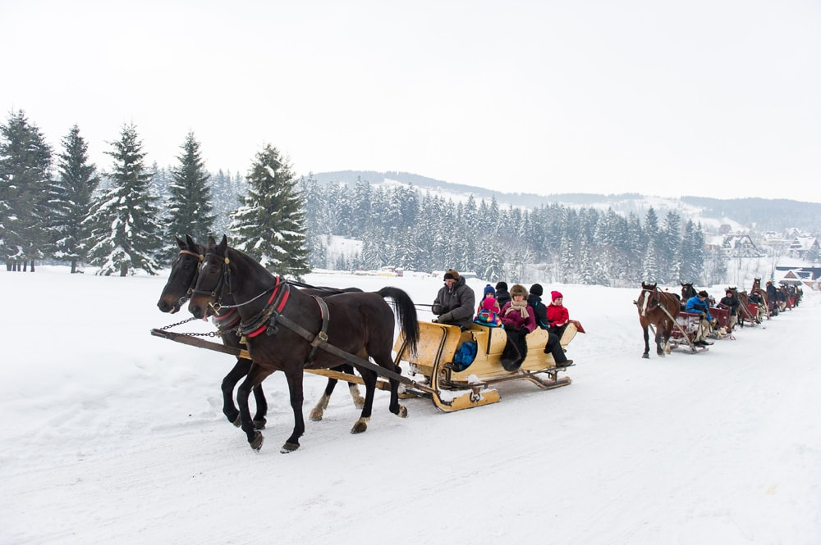
Kulig organizuj pod nadzorem osób dorosłych, z dala od dróg publicznych !

Slide 14
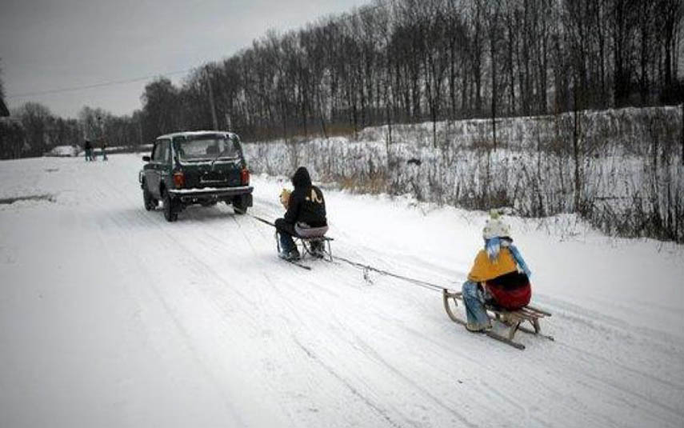
Nie dołączaj sanek do samochodu, gdyż może skończyć się to tragicznie !

Slide 15

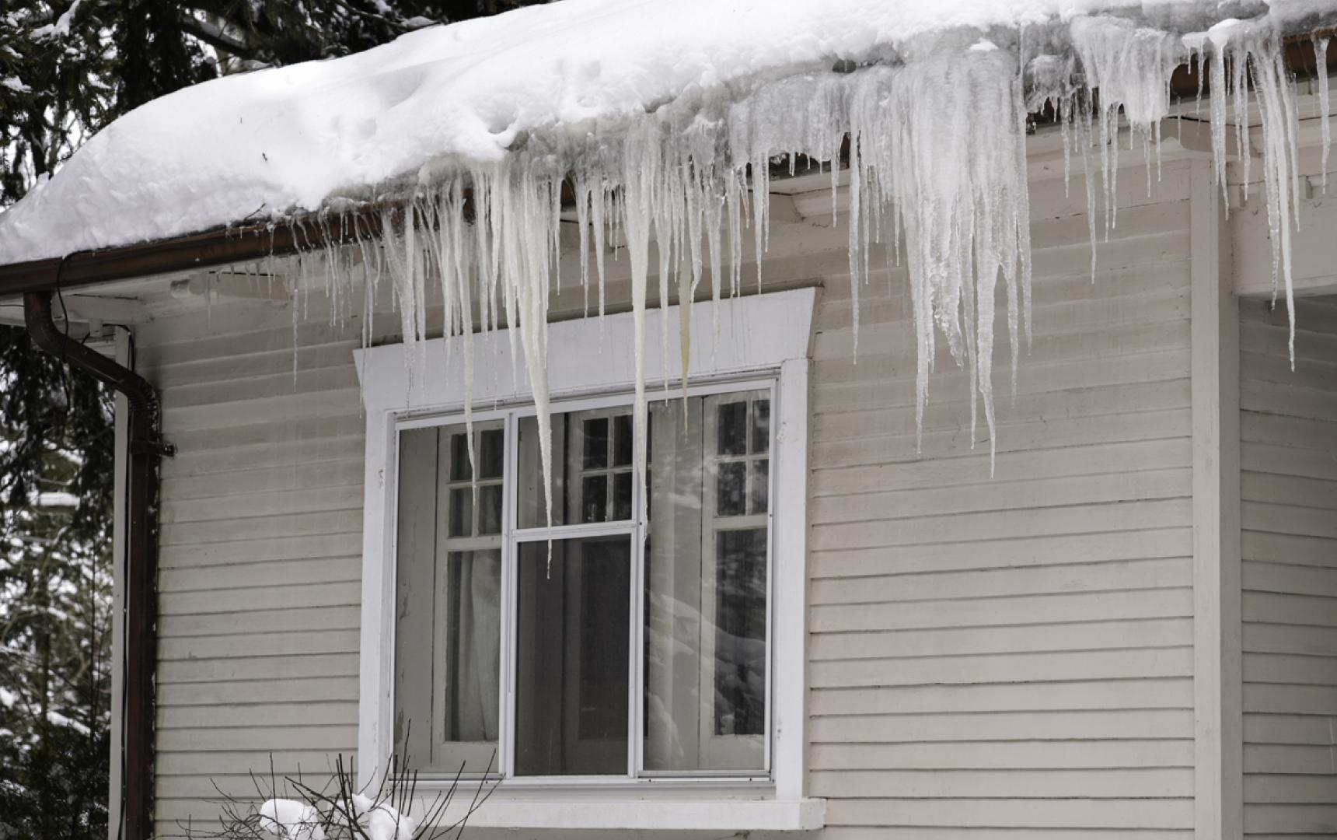
Widząc zwisające z dachu sople, NIE strącamy ich patykami. Informujemy o tym osobę dorosłą ! Jest to zagrożenie dla naszego zdrowia, a nawet życia.

Slide 16

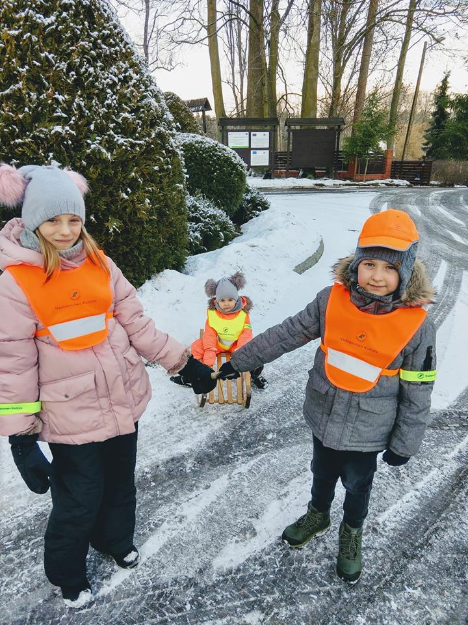

ZAWSZE bądźcie widoczni na drodze. Noście elementy odblaskowe, ponieważ zimą zapada szybciej zmrok.

Slide 17

Na wszelki wypadek, gdyby przytrafiło się Komuś nieszczęście pamiętajcie o numerach alarmowych i szybko wezwijcie pomoc!

Slide 18


Slide 19


Slide 20


Slide 21


